Slide 1

理学院·数学系

Slide 2
第一章 预测（forecast）技术
1.1 概述
预测就是根据历史推测未来。预测是人类自古就有的活动。据《史记》记载，我国春秋战国时代就有根据市场上商品供求情况的变化来预测商品价格变化的思想（“……贵上极则反贱，贱下极则反贵……”）。著名的《孙子兵法》里大部分内容谈的都是预测问题。西方类似，比如，西方的星象术，算命等。

Slide 3
有预见性，有远见
“三岁看大，七岁看老”
“夜观星象……”
这些古人们的预测活动中，通常都是经验的总结。用现在的术语来讲，属于定性预测的范畴。
天气预报，地震预测，股票价格，房地产价格等……

Slide 4
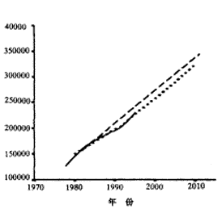
当代预测技术起源于20世纪初，到20世纪20年代，预测开始受到重视。
20世纪40年代以后，预测技术在欧美得到了广泛传播，据统计，60年代以来欧美各国建立了大量的预测咨询机构，70年代世界各国已有2 500多家专业咨询机构从事与预测有关的咨询工作。在我国，50年代就已经开展了预测的研究与运用。

Slide 5
做准确的预测需要两方面的知识：
一是被预测对象本身所处学科领域的知识；
二是预测方法本身的理论（主要是数学方面的有关理论）。
预测是在遵循有关理论的基础之上，通过调查研究和有关的历史资料，以科学的定性分析判断和严格的定量分析为手段，对被预测对象有关的发展演变规律进行分析和揭示，进而对预测对象的未来发展和演变预先做出科学的推断。

Slide 6
预测的目的和意义：
（1）在现实世界里，各个方面具有一定的不可捉摸性，科学的预测可以减少这种盲目性；
（2）由于信息的不完全性和不对称性，对历史数据进行整理和加工并作出科学的预测可以为发展提供依据，避免片面性和局限性；
（3）科技迅猛发展，通过科学的预测可以优化发展；
（4）预测是决策、管理的重要环节。

Slide 7
1.2 预测的分类
1.2.1定性预测和定量预测
定性预测主要是运用相关理论以及预测者个人经验对预测对象的未来做出估计、描述、分析和判断。
由于实际事物的复杂性，以及数学工具的有限性，由经验丰富的专家根据其知识和经验作出的定性预测（特别是宏观方面）常常是准确的。
定性预测可以划分为：判断分析法、专家评估法（Delphi法）、调查法、类推法（比拟法）等。

Slide 8
定量预测则是在有关理论的基础上，利用历史数据建立有关的数学模型，通过数学模型的计算结果对未来作出估计、描述、分析和判断。
由于现实是十分复杂的大系统，到目前为止的所有理论都不能完全、准确地描述现象，都只是局部描述。通常是定性和定量预测相结合，以提高预测的可信度。
定量预测可划分为：灰色预测、时间序列分析（移动平均法、指数平滑法、季节系数法等）和因果分析（线性回归、非线性回归模型、投入产出分析方法等）。

Slide 9
1.2.2 短期预测、中期预测和长期预测
短期：1~2年，甚至更短；
中期：2~5年；
长期：5年以上的预测。
总体说来，预测精度随着预测周期的延长而降低。

Slide 10
1.2.3 微观预测、宏观预测以及部门预测
微观预测：针对一个小范围内所做的各种预测。比如，企业产品的销售量预测、产量预测、市场占有率预测、产品成本预测等。
宏观预测：指对国家的整个国民经济活动总量进行分析和预测。比如，国内生产总值、国民收入预测、商品零售总额预测、财政收入与支出总量预测、货币供应总量预测等。
划分并不绝对，通常组合使用。

Slide 11
1.3 预测的一般步骤
明确预测目的
收集、整理有关预测对象的历史资料和数据：尽可能将预测对象的历史资料和数据收集齐全，并去伪存真、填平补齐、口径统一，最后整理成一个完整、可用的数据样本。
建立预测模型：通常可以采取不止一个数学模型。
模型参数估计：最终识别和确认所选用的具体数学模型。
模型检验：合理性检验、误差检验等。
预测与结果分析

Slide 12
1.4 预测方法的选择及其结果评价简述
1.4.1预测方法的选择
1.预测对象的特征
（1）预测的时间范围：不同方法适合不同的时间长度。
（2）预测对象的性质：按照信息的利用度，可以划分为白色、灰色及黑色系统，也可以划分为确定性和随机性的。
（3）过程的平稳性：波动比较大的时候，要定期收集更新数据，并注意近期数据对预测的重要性。
（4）决策的目的及其详细程度。控制性决策（详细的）和计划性决策（不必太过详细）。

Slide 13
2.预测方法的特征
（1）预测方法本身所使用的时间范围。与预测者所指定的时间范围不同，是方法本身的局限性。
（2）通过预测方法得到结果的精度。通常，通过简单方法得到的结果精度比较低。但是未必，越复杂的方法，预测精度就越高。为了提高预测精度，应该对同一个问题进行多种方法的选择，并将定性预测、分析与定量手段想结合，也可以采用加权预测的思想。

Slide 14
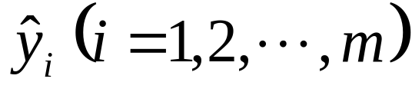
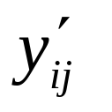
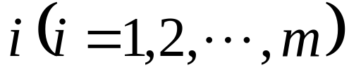
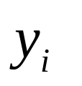
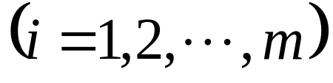
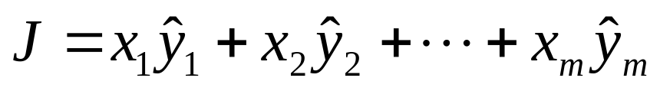
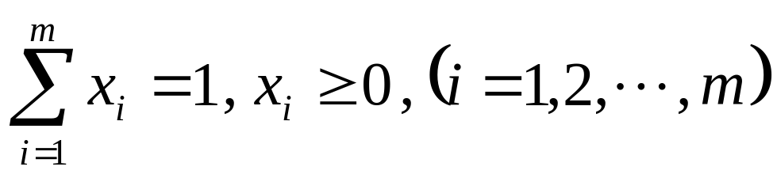
设 是同一个问题通过m种预测方法（每种方法都通过各自的检验）所得到的预测结果，
是第 种预测方法对原始数据
的模拟值。则这m种方法的加权预测值为：
其中， 。

Slide 15
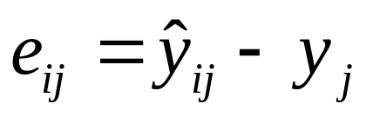
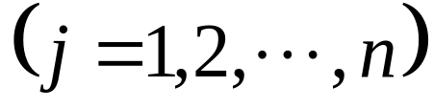
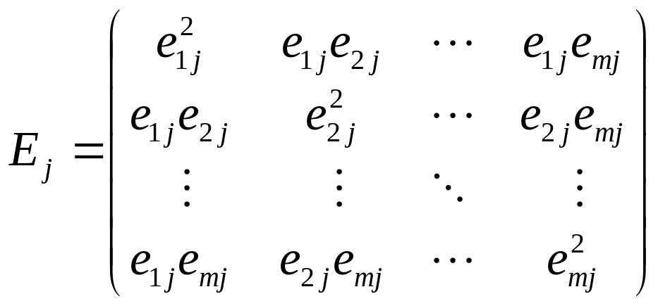
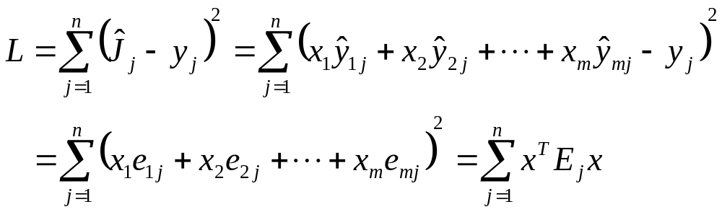
表示第i种预测方法与第j个历史数据的模拟值 之间的误差，记
则有

Slide 16

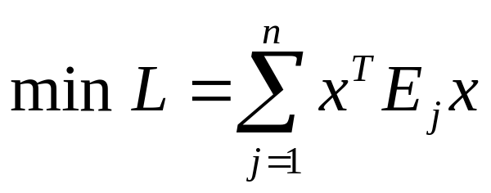
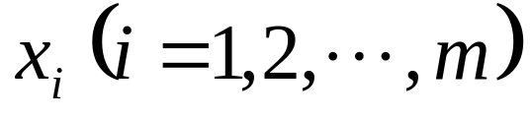
那么，确定这些系数 按照最优化的思想，可以求 满足：
s.t.
通过求解二次规划得到系数 ，最后得到加权预测值J。除了这种优化方法确定加权系数以外，还有诸如等权法等。

Slide 17
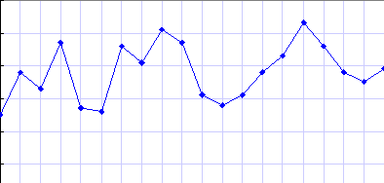
3.仔细分析、利用历史数据的特点
数据大致上可以分为趋势型、季节型、水平型和循环型四种，或者四种的组合。选择适合的预测方法能够提高预测的精度。

Slide 18
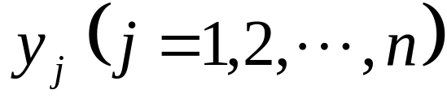
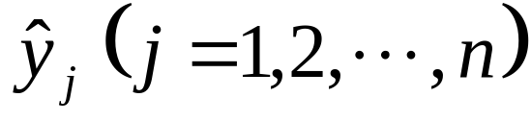
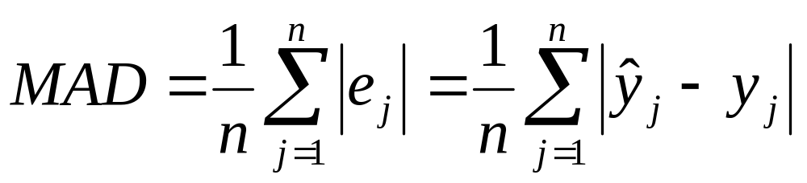
1.4.2 预测结果的评价
假设有n个历史数据 ，通过某种预测方法得到其模拟值 ，对此，有如下一些指标可以从不同角度来评价预测结果：
（1）平均绝对误差MAD。这是n个模拟值绝对误差的平均值，这个值越小越好。

Slide 19
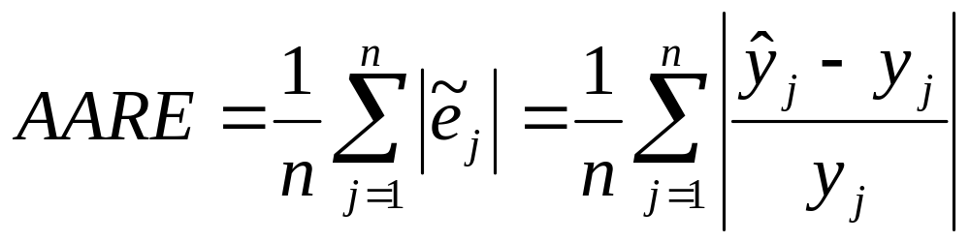
（2）相对误差绝对值的平均值AARE。这是n个模拟值相对误差绝对值的平均值。
这个值越小，预测的精度就越高。利用百分数表示这个指标的计算结果，一般来说，预测精度的接受程度利用AARE的评价参考标准如下：

Slide 20
AARE范围 | 预测模型精度
10%以下 | 精度较高
10%~20% | 精度良好
20%~50% | 预测较为可行
50%以上 | 预测不可行

Slide 21
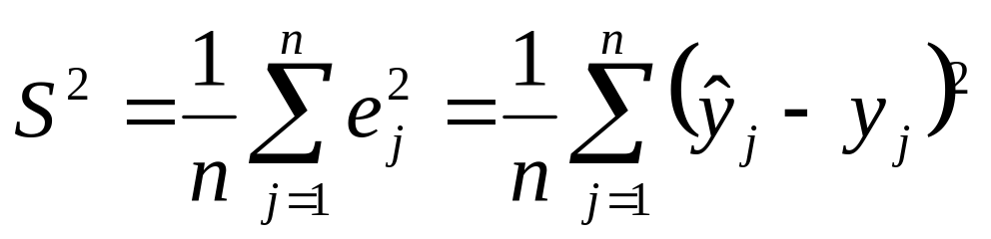
（3）方差S²。这个指标反映的是误差的平方和，与平均绝对误差MAD类似。
其算术平方根S称为标准差，其作用与S²一样，但是量纲不一样。

Slide 22
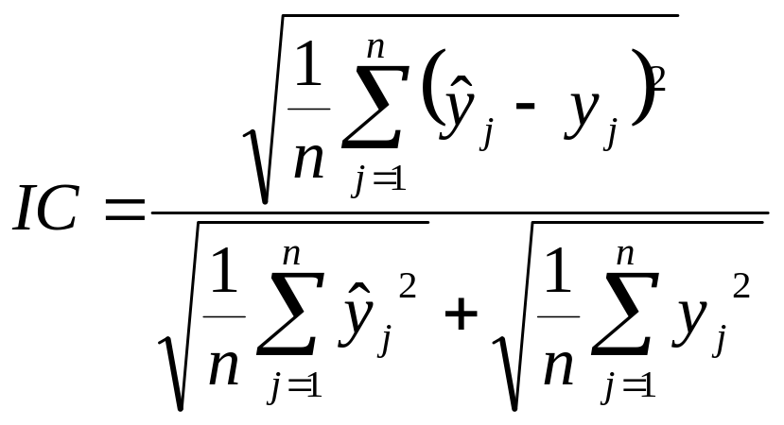
（4）不等系数IC。
IC的值介于0和1之间，越接近0说明预测精度越高，越接近1说明预测精度越差。

Slide 23
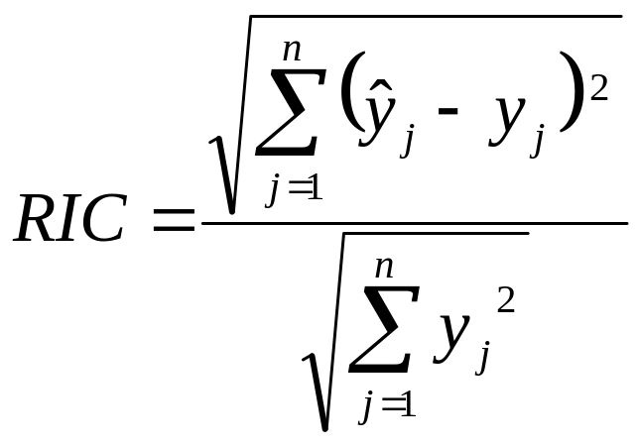
（5）修正的不等系数RIC。
RIC的值介于0和∞之间，越接近0说明预测精度越高。如果RIC=0，则称为完美预测。

Slide 24
谢谢！

